Slide 1
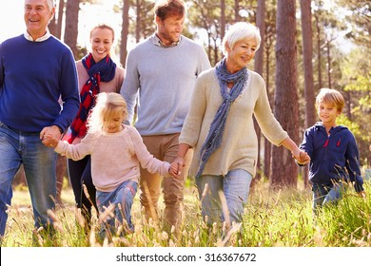
Draaiboek Hartfalen
Bron: https://www.shutterstock.com/nl/image-photo/happy-multigeneration-family-walking-countryside-316367672

Slide 2
Inhoud
Een gezond hart
Wat is het?
Klachten
Dagelijkse opvolging
Wegen Bloeddruk
Behandeling
Leven met hartfalen
Een gezond hart Wat is hartfalen? Hoe komt het?
Welke klachten kan ik ervaren? Wat kan het erger maken?
Medicatie
Gezonde levensstijl
Omgaan met gevoelens Omgaan met beperkingen Ondersteuning

Slide 3

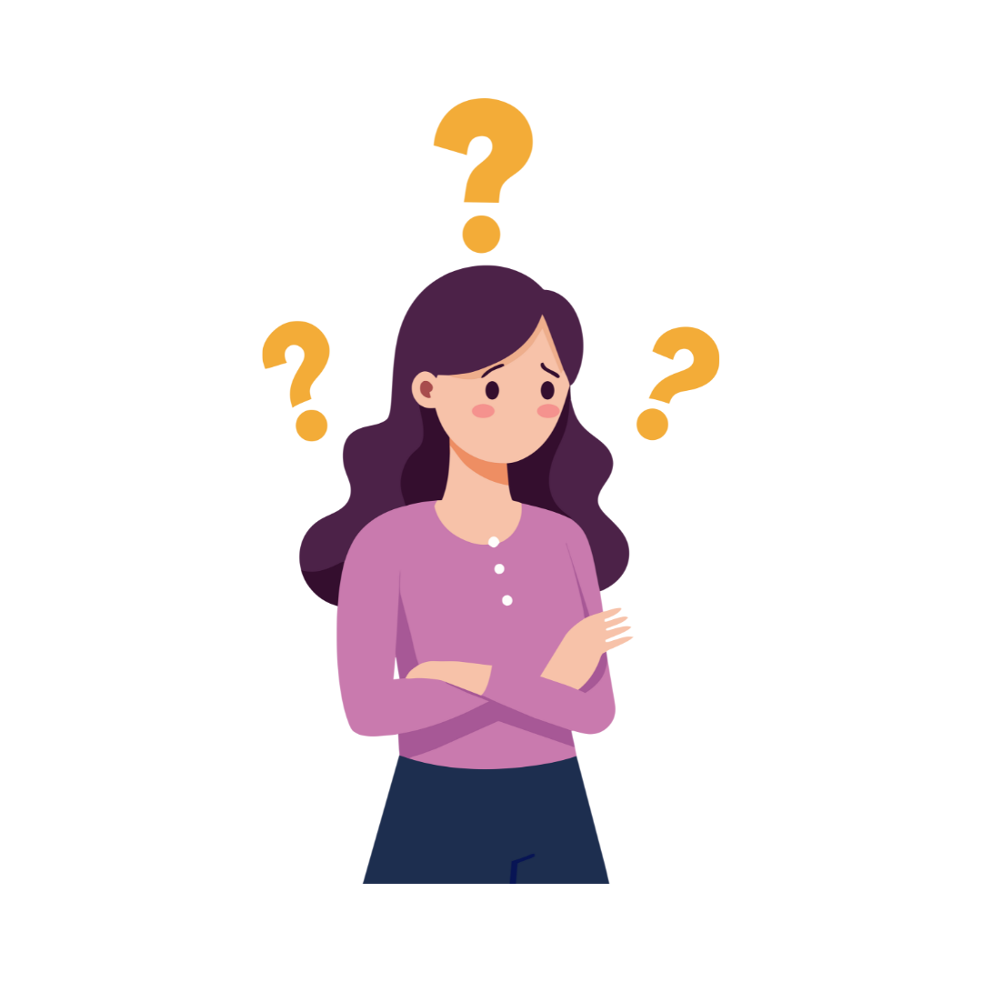
Wat is het ?
Wat is het

Slide 4
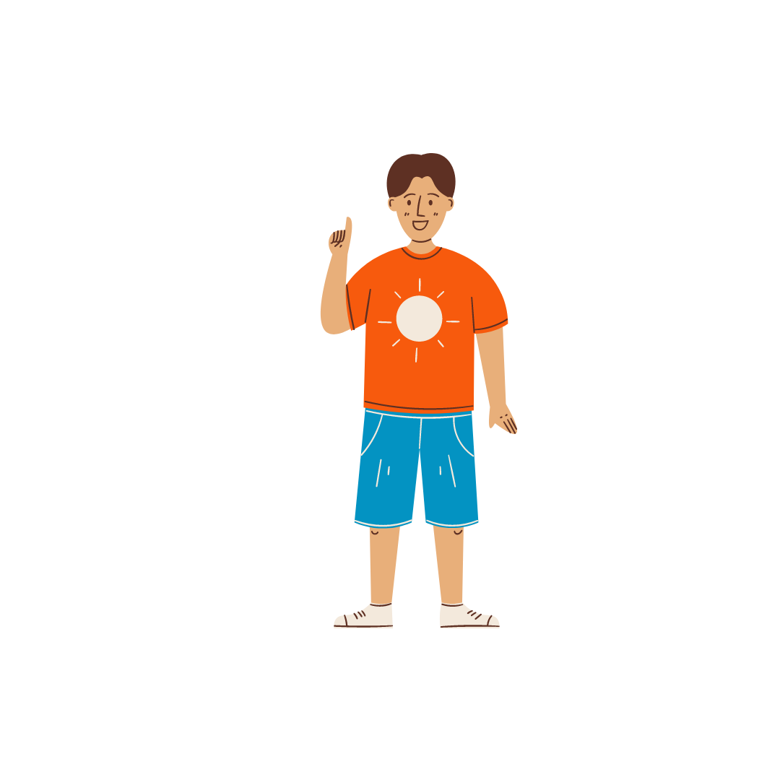
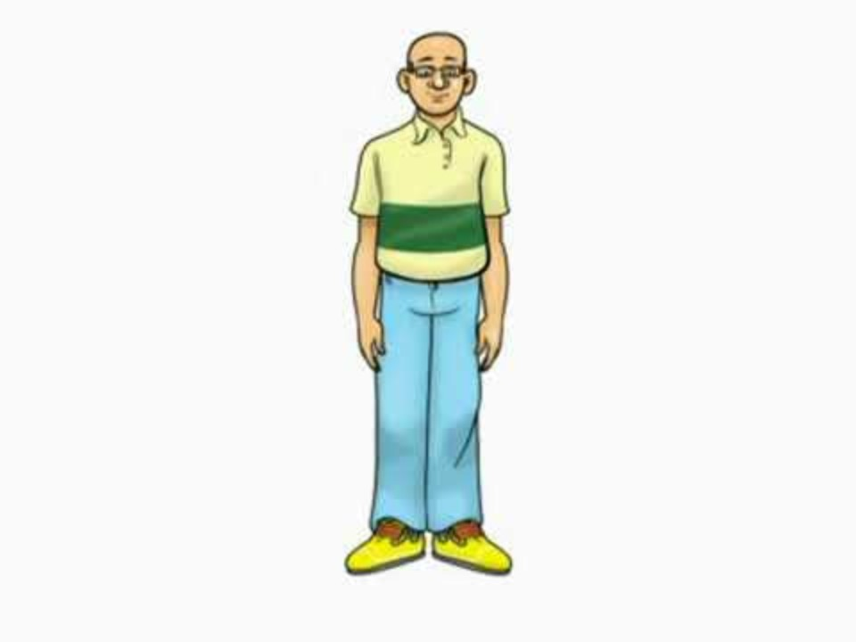
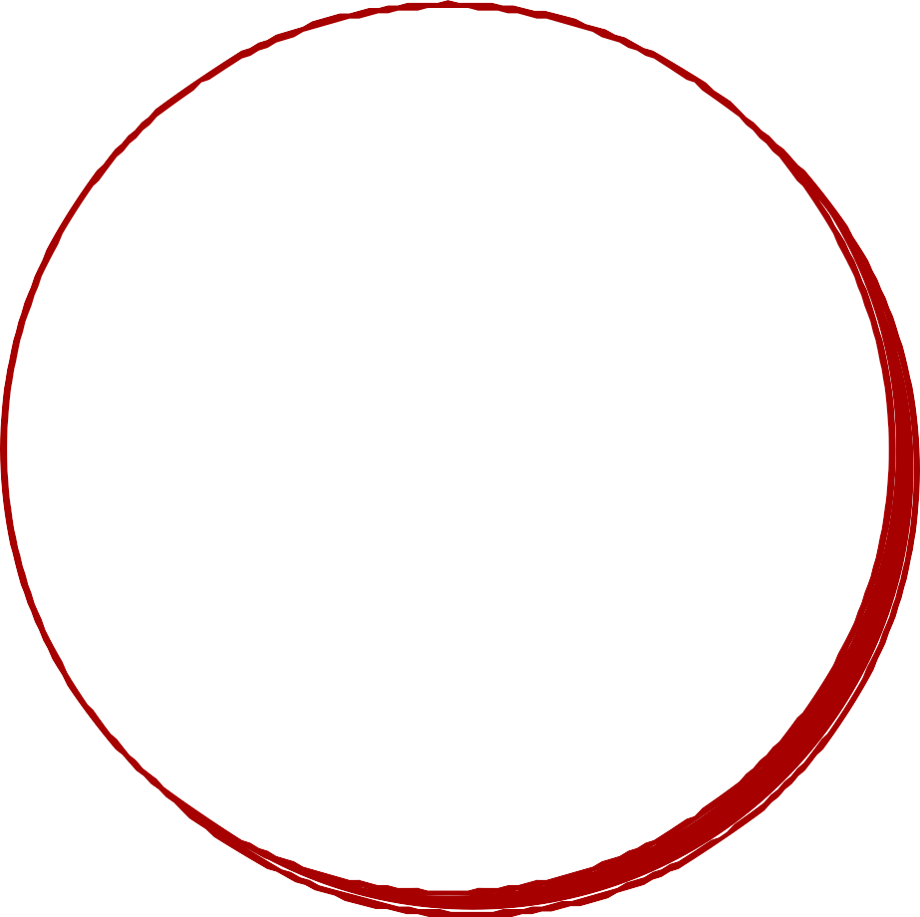
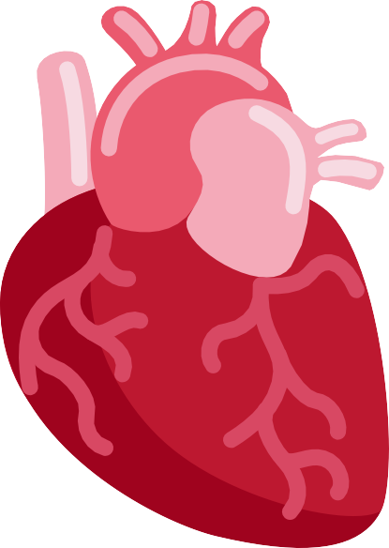
Een gezond hart
Tatyana, Adobe stock, https://stock.adobe.com/be_nl/

Slide 5
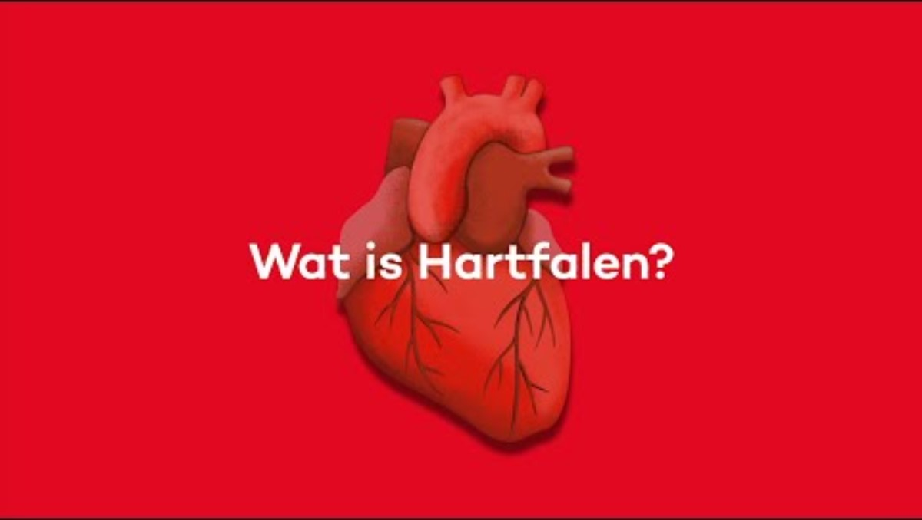
Wat is hartfalen?
Wat is hartfalen?
www.heartfailurematters.org/nl_NL/

Slide 6
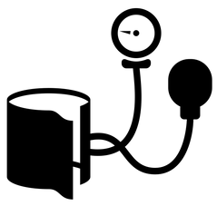
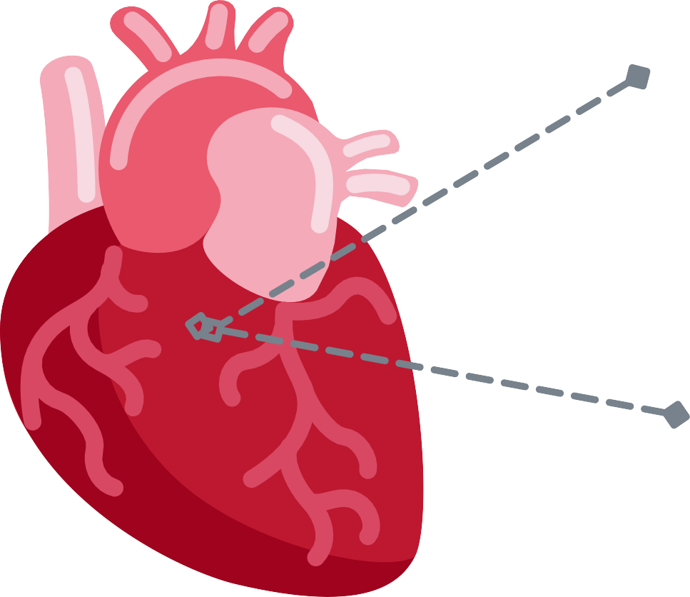

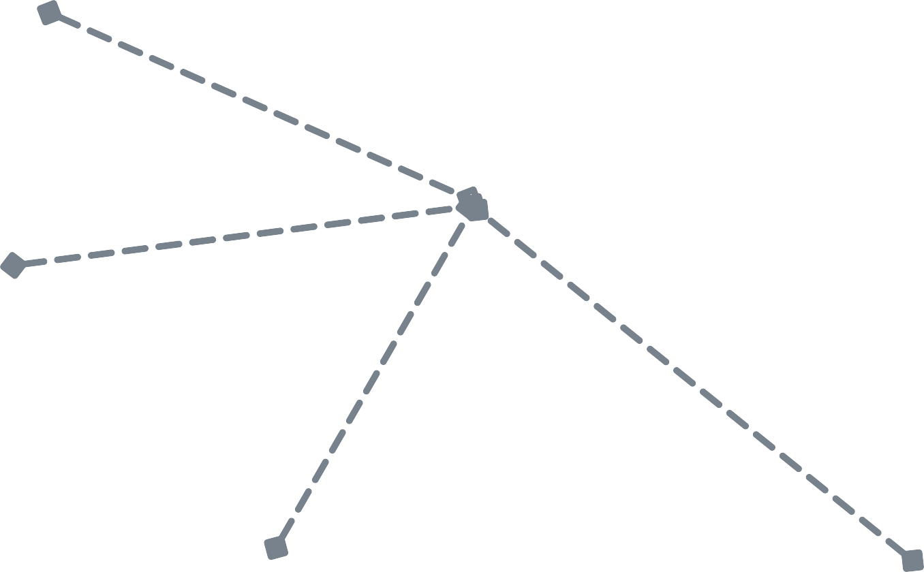
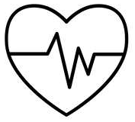
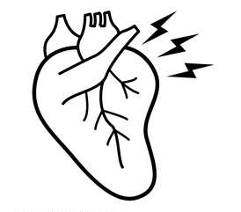

Hoe komt het?
Hoe komt het?
Hoge bloeddruk
Slecht werkende hartklep
Hartritmestoornissen
Hartinfarct
Gitfige stoffen, infecties, alcohol
Erfelijkheid

Slide 7
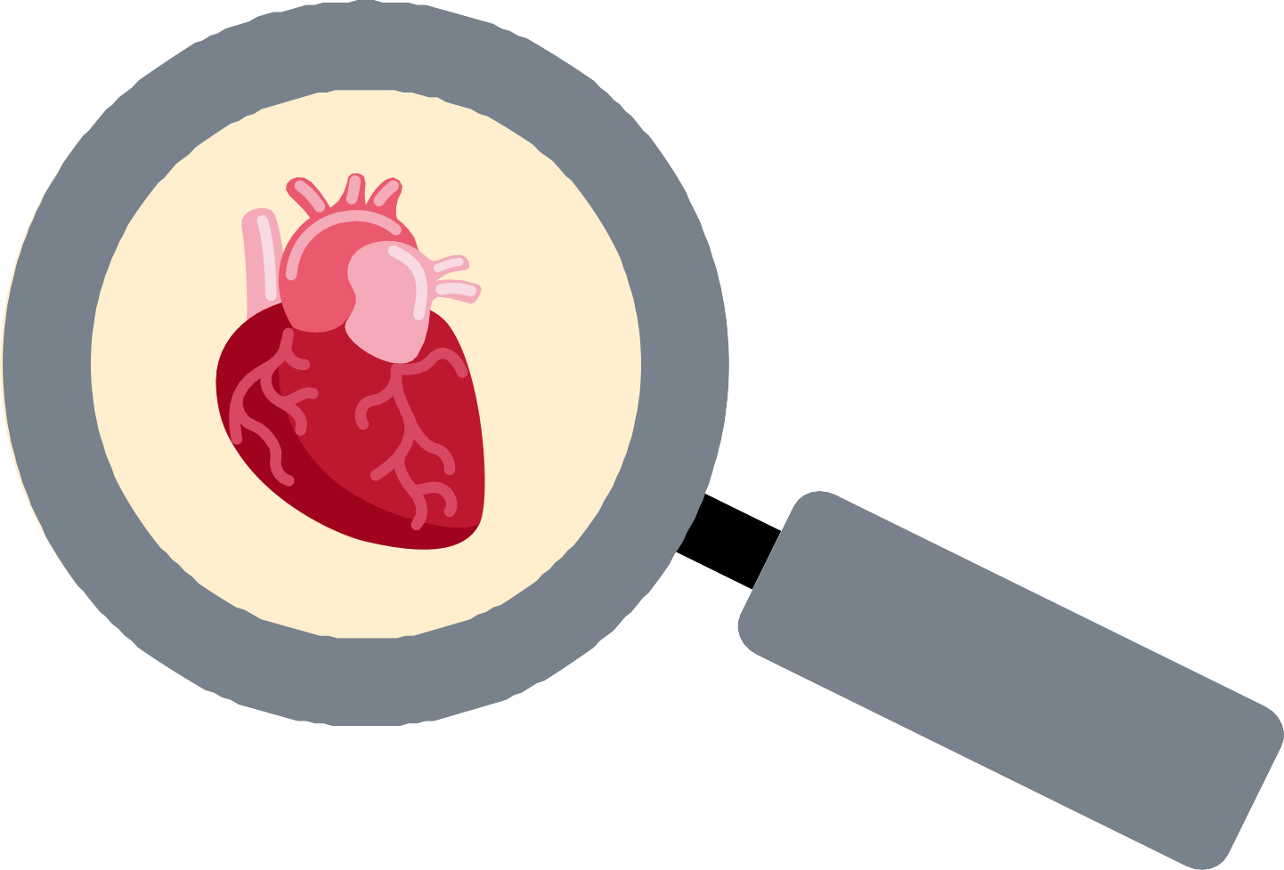
Vragen
Vragen
Heb je nog vragen?

Slide 8
Overzicht
Overzicht
Klachten
Welke klachten kan ik ervaren? Wat kan het erger maken?

Slide 9
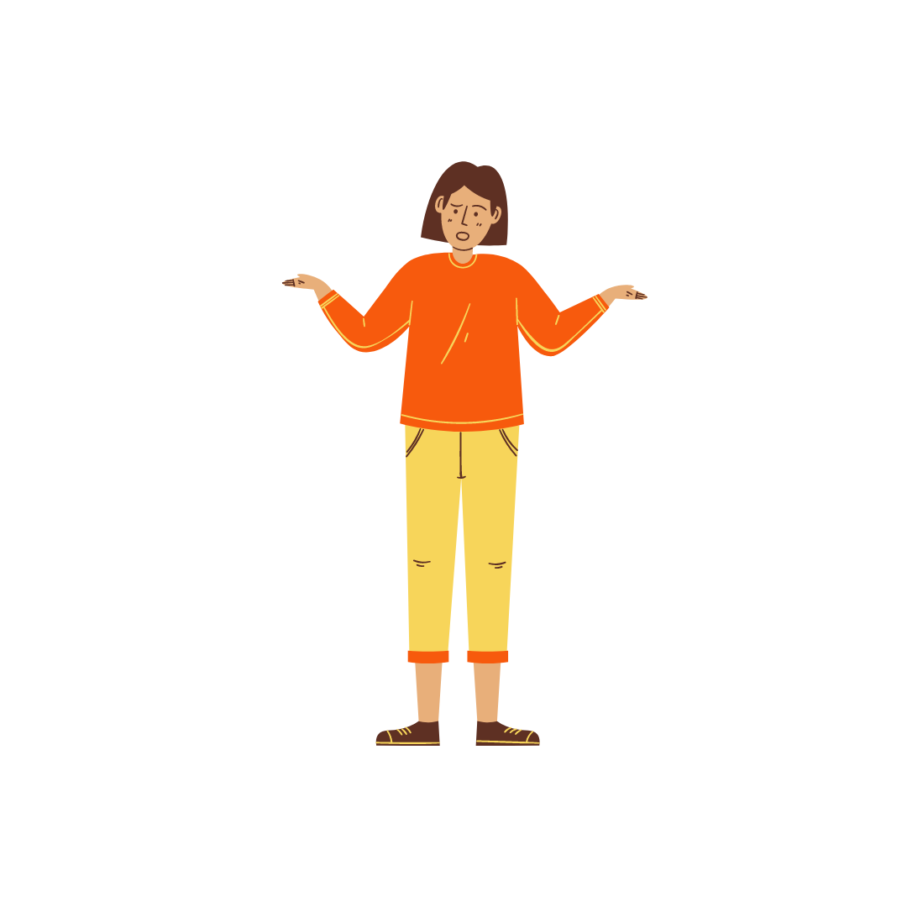
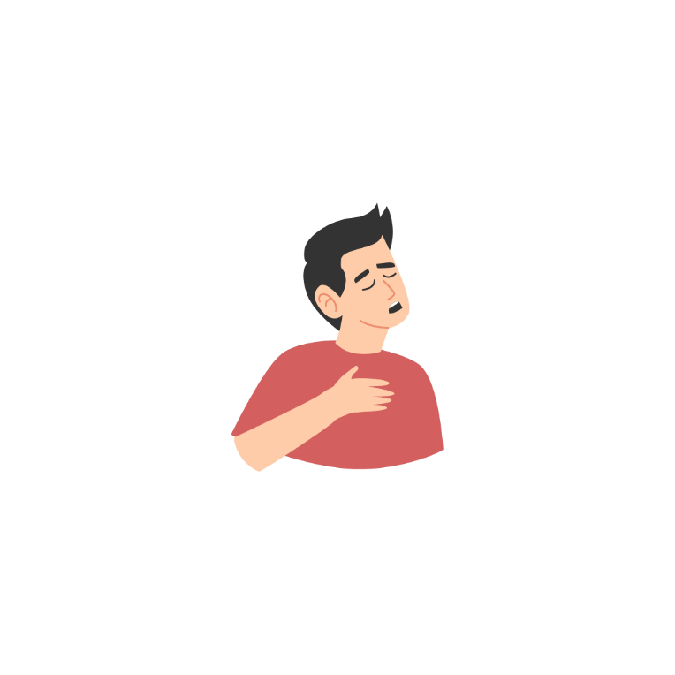
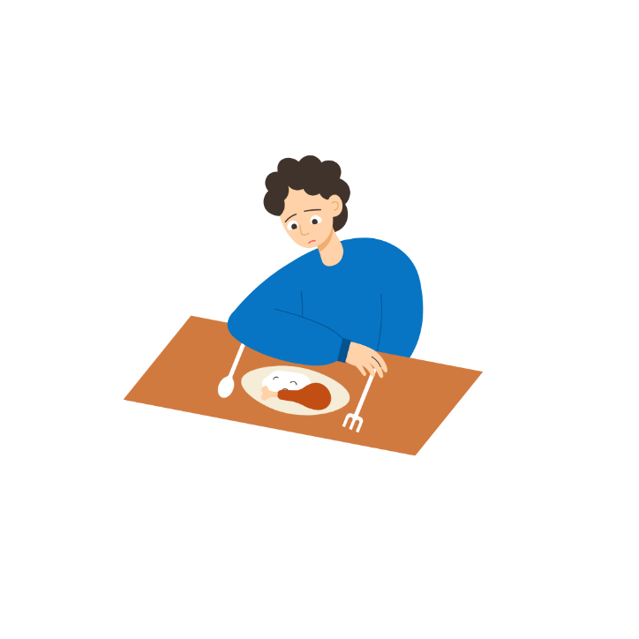
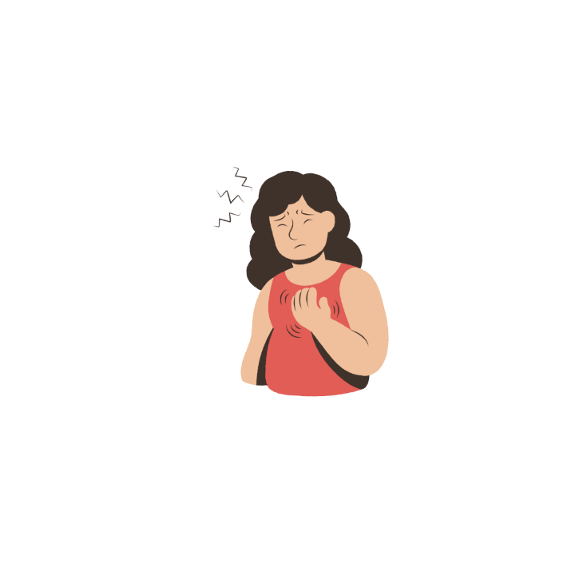
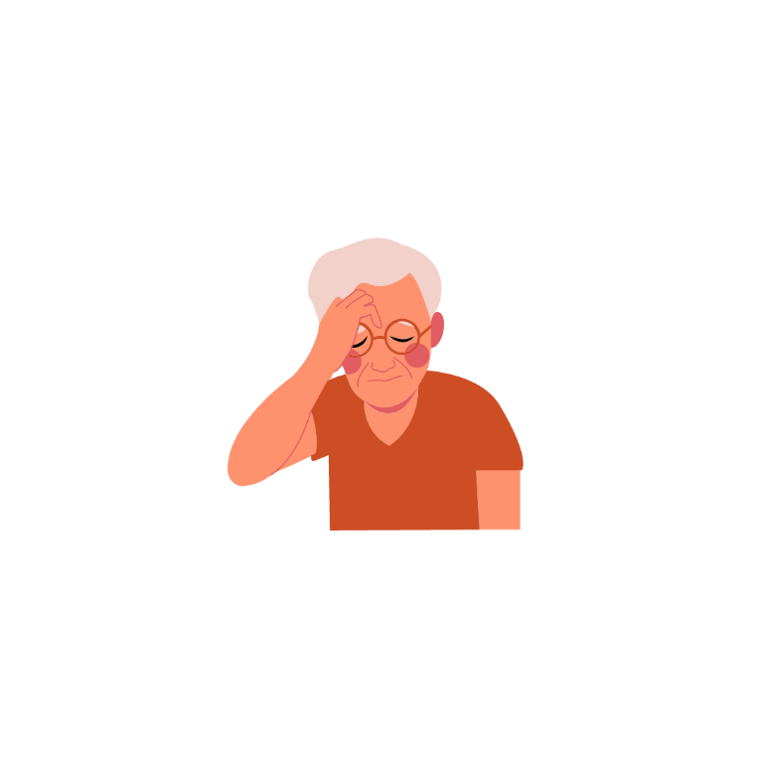
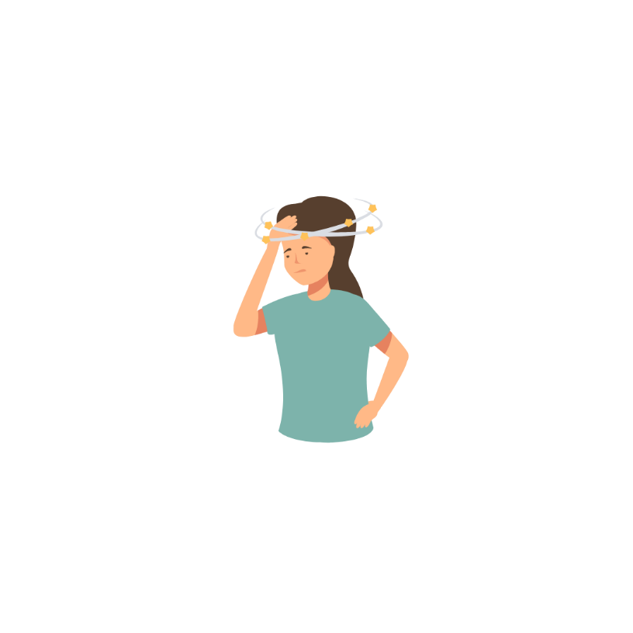
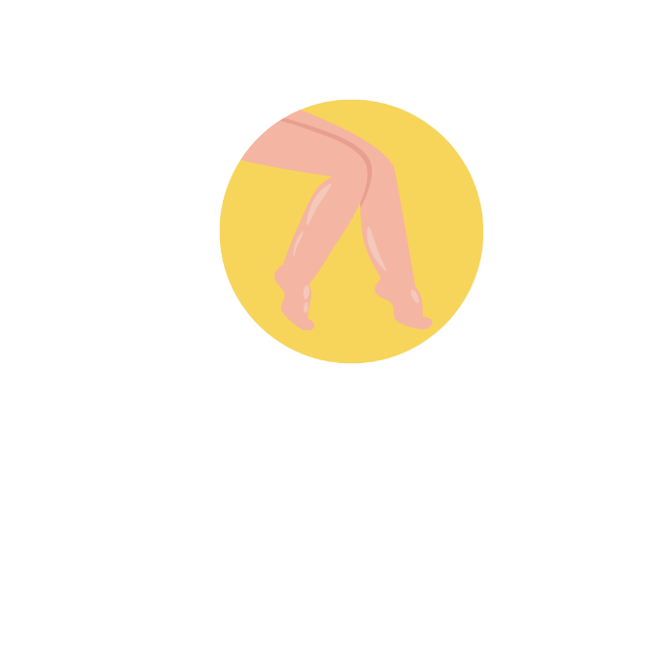
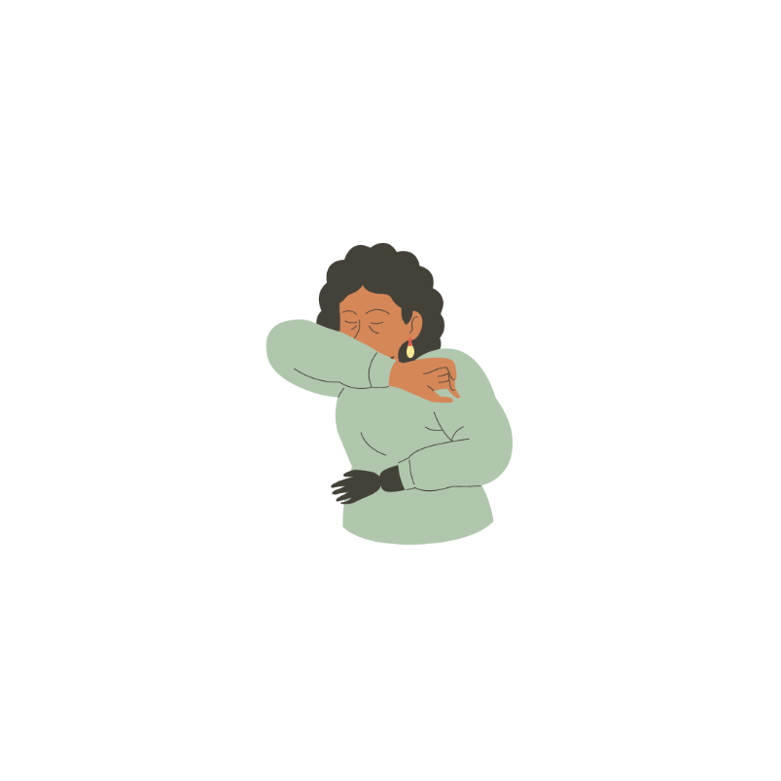
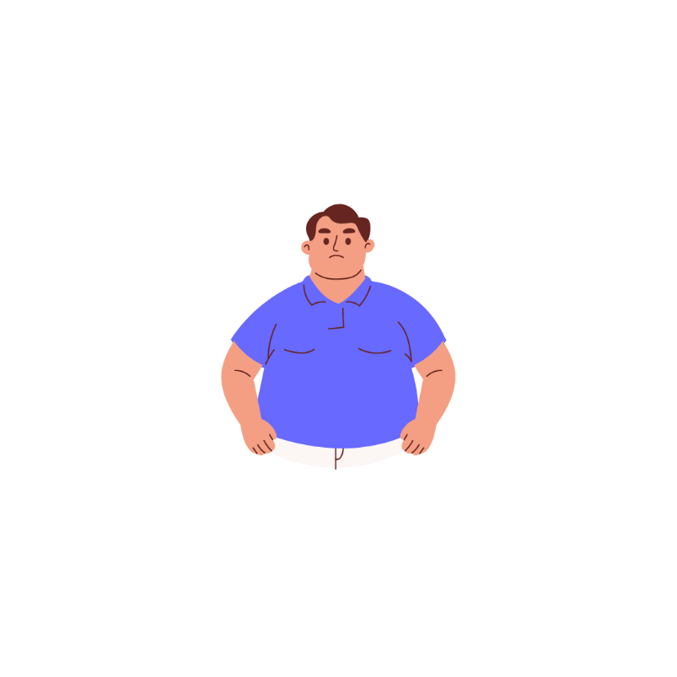
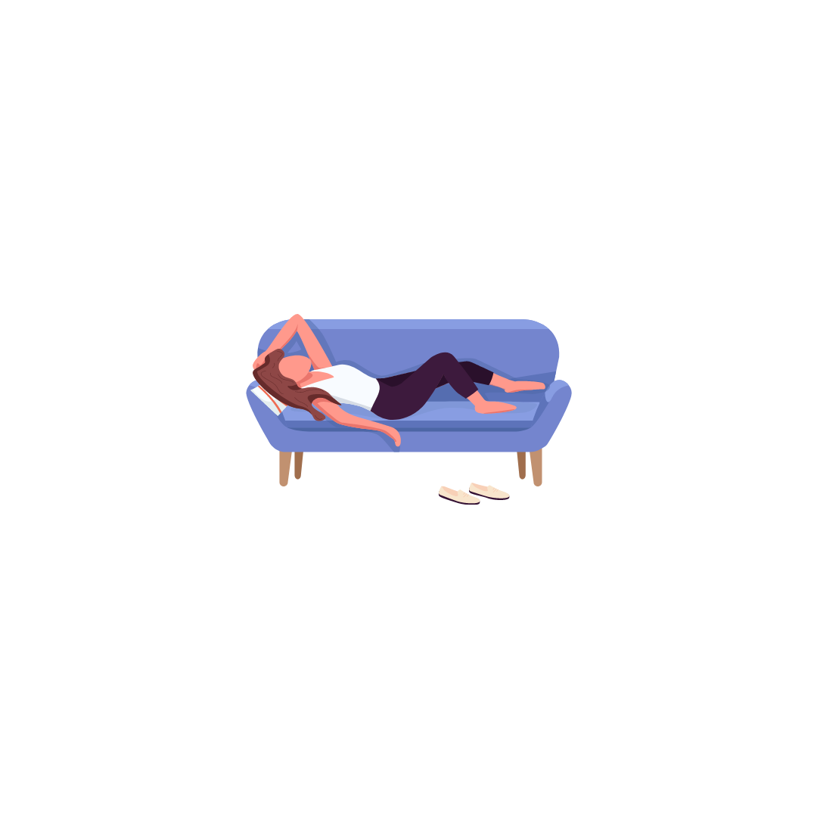
Welke klachten kan ik ervaren?
Welke klachten kan ik ervaren?
Kortademigheid
Verlies van eetlust
Hartkloppingen
Duizeligheid
Benauwdheid
Hoest
Niet kunnen platliggen
Vermoeidheid
Gezwollen benen
Gewichtstoename
Tatyana, Adobe stock, https://stock.adobe.com/be_nl/

Slide 10
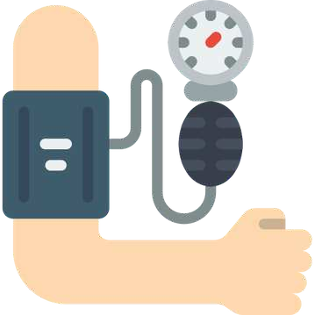
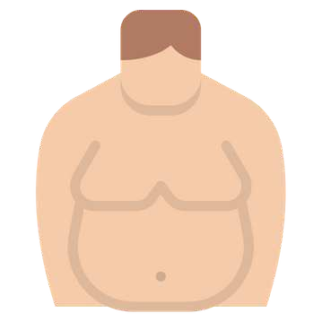
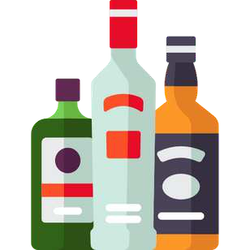
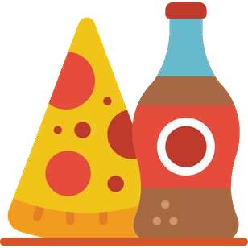
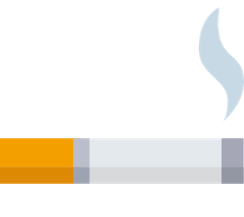
Wat kan het erger maken?
Wat kan het erger maken?
Hoge bloeddruk
Overgewicht
Roken
Alcohol en drugs
Ongezonde voeding

Slide 11

Vragen
Vragen
Heb je nog vragen?

Slide 12
Overzicht
Overzicht
Dagelijkse opvolging
Wegen Bloeddruk

Slide 13
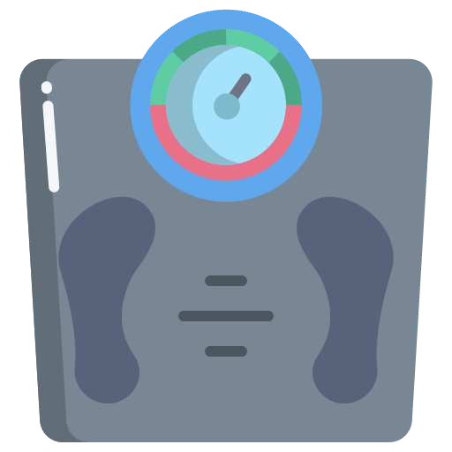
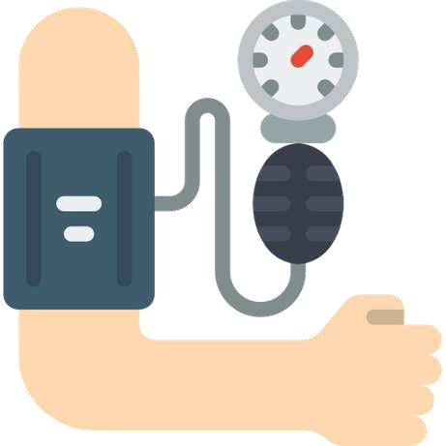
Hoe kan ik mezelf opvolgen?
Hoe kan ik mezelf opvolgen?
Wegen
Bloeddruk en hartslag meten
‘Weeg je zelf en neem je bloeddruk dagelijks in dezelfde omstandigheden. Schrijf de waarden op in je dagboek of in een app.’
Neem het dagboek 'Mijn leven met hartfalen’ erbij

Slide 14
Wegen
Wegen
Hoeveel weeg je normaal?
Je gewicht

Slide 15
Wegen
Wegen
Wanneer moet ik me wegen?
Wat moet ik doen als mijn gewicht toeneemt?
Wegen
Hoe komt het dat mijn gewicht toeneemt?

Slide 16
Bloeddruk meten
Bloeddruk meten
Wat is je bloeddruk?
Hoe meet je je bloeddruk?
Wat is een afwijkende bloeddruk?
Bloeddruk meten
Meet en noteer je bloeddruk dagelijks in je dagboek of je app

Slide 17
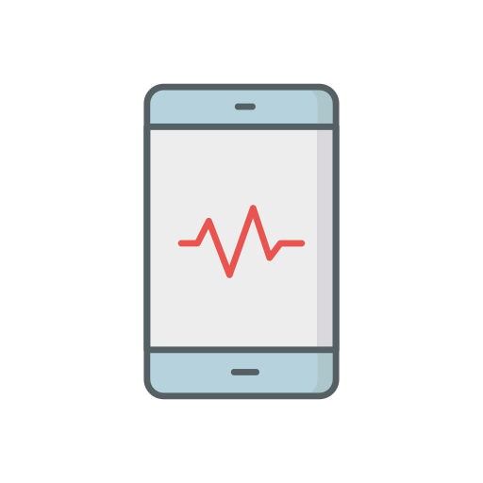
Hartslag meten
Hartslag meten
Hoe meet je jouw hartslag?
Wat is een normale hartslag?
Hartslag meten

Slide 18
Alarmtekens
Alarmtekens
Ik bel mijn huisarts of verpleegkundige dezelfde dag als:
Ik 2 kilo meer weeg op 3 dagen tijd.
Mijn benen meer gezwollen zijn.
Ik moeilijker kan ademen.
Ik vaker duizelig ben of denk dat ik flauw ga vallen.
Ik minder honger heb en me misselijk voel.
Ik meer hoest.
Ik meer moe ben dan anders.
Ik de trap niet meer op kan omdat ik te weinig adem heb.
Ik geen adem heb als ik wakker word.
Ik meer kussens onder mijn hoofd leg om goed te kunnen slapen.
Ik een snelle hartslag heb of meer last heb van hartkloppingen.

Slide 19
Alarmtekens
Alarmtekens
Ik bel onmiddellijk het noodnummer 112 als:
Ik pijn op de borst heb die niet stopt
Ik erg moeilijk kan ademen
Ik flauw val
De alarmtekens staan ook vermeld achteraan je dagboek

Slide 20

Vragen
Vragen
Heb je nog vragen?

Slide 21
Overzicht
Overzicht
Behandeling
Medicatie Gezonde levensstijl

Slide 22
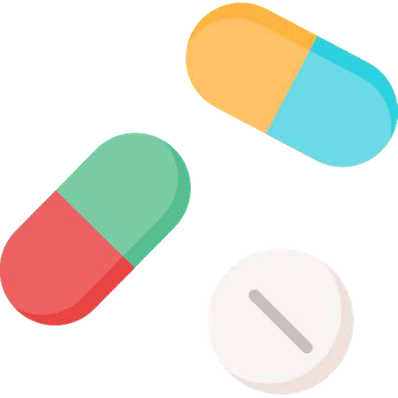
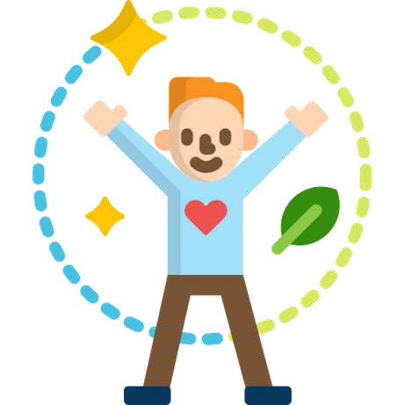
Wat valt er aan te doen?
Wat valt er aan te doen?
Medicatie
Gezonde levensstijl

Slide 23
Medicatie
Medicatie: werking
Welke medicatie neem ik?
Waarvoor dient deze medicatie?
Waarom is het belangrijk?
Je krijgt minder klachten
Je lichaam kan meer inspanning aan
Je hebt minder kans om in het ziekenhuis opgenomen te worden
Je leeft langer
Medicatie

Slide 24
Medicatie
Medicatie: bijwerkingen
Welke klachten kan mijn medicatie geven?
Wat moet ik dan doen?
Medicatie

Slide 25

Therapietrouw
Therapietrouw
Neem je dagelijks je medicatie?
Wat gaat er goed of minder goed?
Therapietrouw
Wat doe je als je vergeet je medicatie in te nemen?

Slide 26
Vaccinatie
Vaccinatie
Krijg je elk jaar een griepspuit en je COVID vaccinatie ?
Ben je gevaccineerd tegen longontsteking?
Vaccinatie

Slide 27
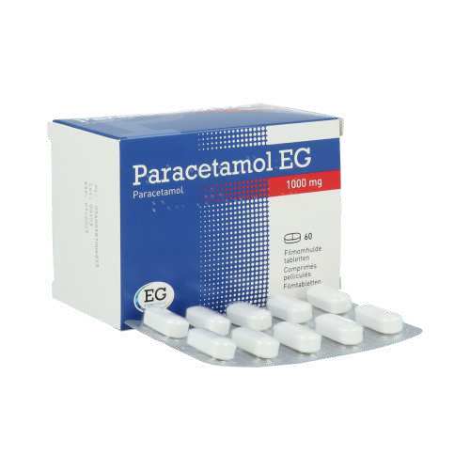
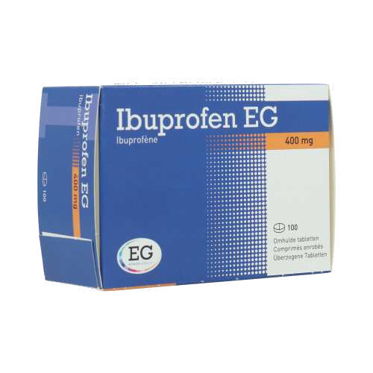
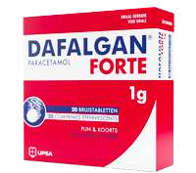
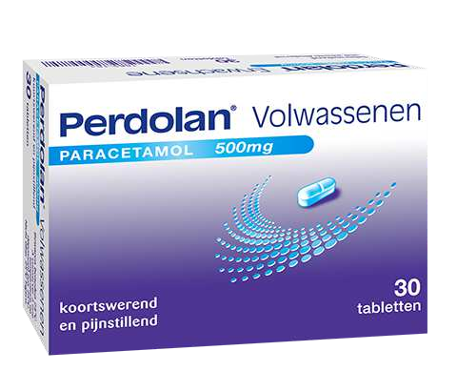
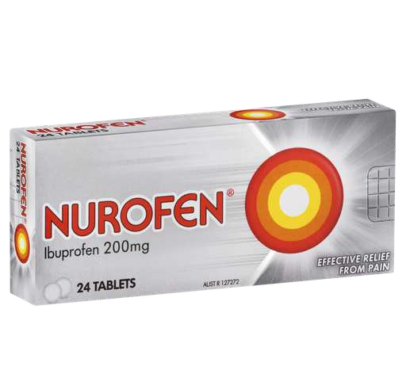
Pijnmedicatie
Pijnmedicatie
Welke medicatie gebruik je bij pijn/koorts?
A
B

Slide 28
Leven met hartfalen
Waarover wil je meer weten.?
Leven met hartfalen
Waarover wil je meer weten?
Voeding bij hartfalen?
Effect van roken en alcohol?
Bewegen met hartfalen?
Op reis met hartfalen?
Seksualiteit en hartfalen?
Ja
Ja
Ja
Ja
Ja

Slide 29
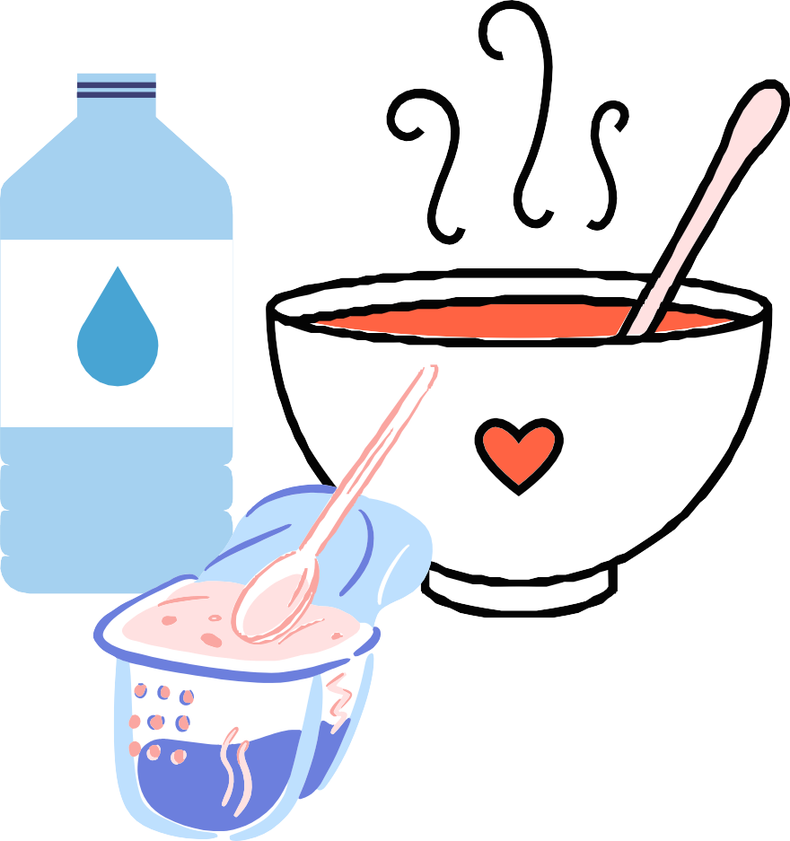
Voeding: vochtinname
Voeding: vochtinname
Drink niet meer dan 2 liter vocht per dag
Enkele tips als je veel dorst hebt
Meer drinken bij:
Braken en diarree
Warm weer of koorts
Terug

Slide 30
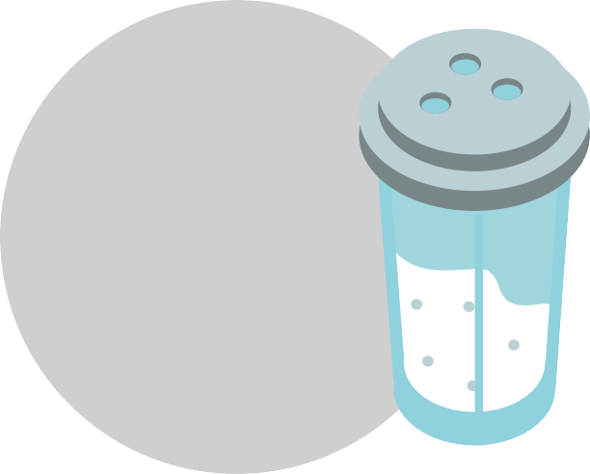
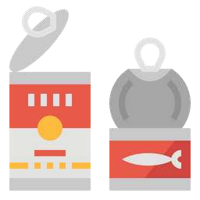



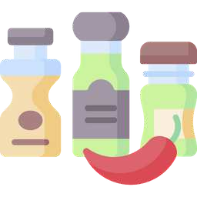
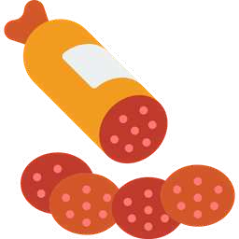

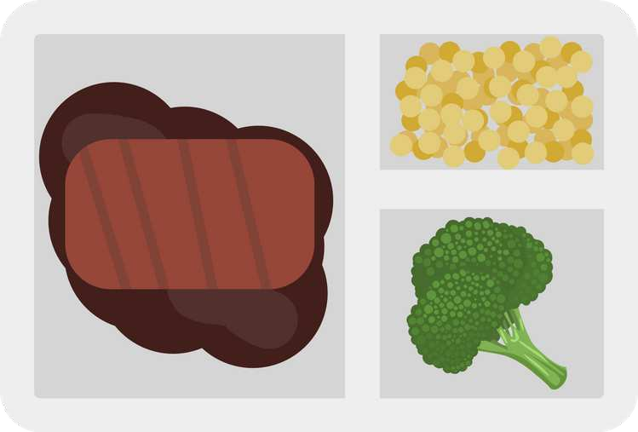
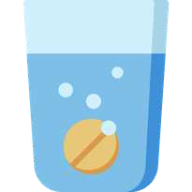
Voeding: let op met zout
Voeding: let op met teveel zout
Groenten en vis uit blik
Chips en koekjes
Kaas
Kruidenmixen met zout, en zoutvervangers
Charcuterie en beleg; bereid vlees zoals gehakt
Wit brood en koffiekoeken
Terug
Voorverpakte maaltijden
Bruistabletten

Slide 31
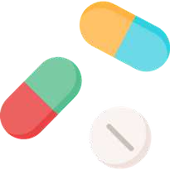
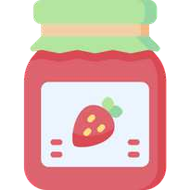

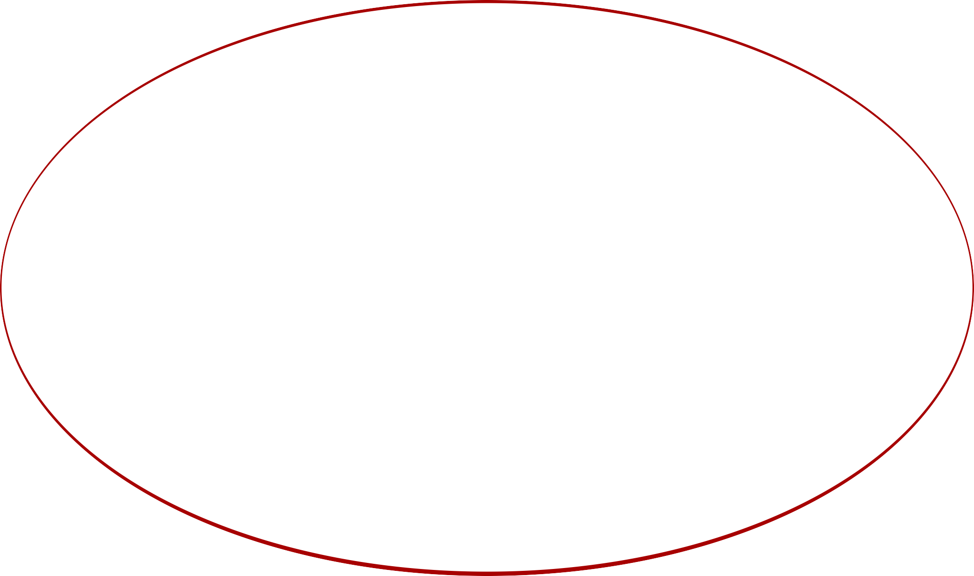
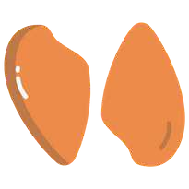
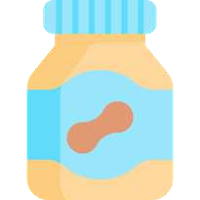








Voeding: wat mag wel?
Voeding: wat mag wel?
Niet bruisende medicatie
Confituur
Vers vlees en vis.
Pindakaas
Verse kruiden
Avocado
Pasta, rijst, aardappelen
Verse groenten
Verse voeding
Vers fruit
Terug
Eieren
Bruin brood

Slide 32


Effect van Roken en alcohol
Effect van roken en alcohol
Terug
Rook je?
Drink je alcohol?
Stop met roken
Beperk je alcohol inname
Maximum 10 standaardglazen per week

Slide 33




Bewegen met hartfalen
Bewegen met hartfalen
Rusten
Wandelen
Zwemmen
Fietsen
Balans tussen rust en beweging
Forceer jezelf niet!
Terug
Terug

Slide 34



Op reis met hartfalen
Op reis met hartfalen
Terug
Tips
Vermijd eten van een buffet
Drink meer bij warme temperaturen
Vermijd grote hoogtes en lange ritten of vluchten
Bewaar je medicatie in je handbagage
Terug

Slide 35

Seksualiteit en hartfalen
Seksualiteit en hartfalen
Terug
Het mag
Medicatie kan je seksleven beïnvloeden
Neem zelf geen medicatie in, bespreek dit eerst met je huisarts
Terug

Slide 36

Seksualiteit en hartfalen
Seksualiteit en hartfalen
Tips
Zorg ervoor dat je uitgerust en ontspannen bent
Zorg ervoor dat je niet gestoord kan worden
Zorg voor een vertrouwde, niet te warme of te koude ruimte
Gebruik het voorspel om je lichaam voor te bereiden op de activiteit tijdens seks
Kies voor minder inspannende houdingen zoals bijv. op de rug of naast elkaar liggen
Stop op het moment dat je buiten adem bent, moe wordt, hartkloppingen krijgt of pijn krijgt. Vertel dit nadien aan je huisarts
Terug

Slide 37
Vragen
Vragen
Heb je nog vragen?

Slide 38
Overzicht
Overzicht
Gevoel
Omgaan met gevoelens Omgaan met beperkingen Ondersteuning

Slide 39

Hoe omgaan met hartfalen?
Hoe omgaan met hartfalen?
Hoe ervaar je jouw leven met hartfalen?
Hoe is je leven veranderd na de diagnose?
Ervaringen

Slide 40

Hoe omgaan met hartfalen?
Hoe omgaan met hartfalen?
Welke beperkingen ervaar je door hartfalen in je leven?

Slide 41

Hoe omgaan met hartfalen?
Hoe omgaan met hartfalen?
Heb je ondersteuning van je omgeving?
Heb je extra hulp nodig?
Ondersteuning

Slide 42
Vragen
Vragen
Heb je nog vragen?

Slide 43






Auteurs:
RN MSc de heer Nino Somers en RN MSc mevrouw Lauren Vandeputte: 2020 – 2021
Dr. Karolien Baldewijns en dr. Hilde Vandenhoudt, Expertisecentrum Zorg en Welzijn, Thomas More Kempen vzw: Update naar nieuwe richtlijnen hartfalen, 2024
Draaiboek Hartfalen

